Slide 1


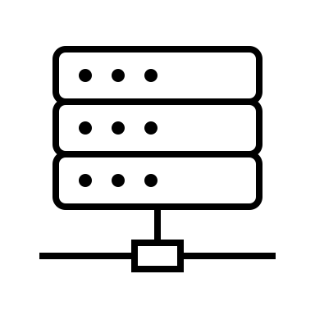
Analytical Chemistry
Bioinformatics
Instrumentation
Data acquisition
Automation
Large data processing
Data mining
Deep learning
Figure 1. Components to a successful metabolomics study

Slide 2
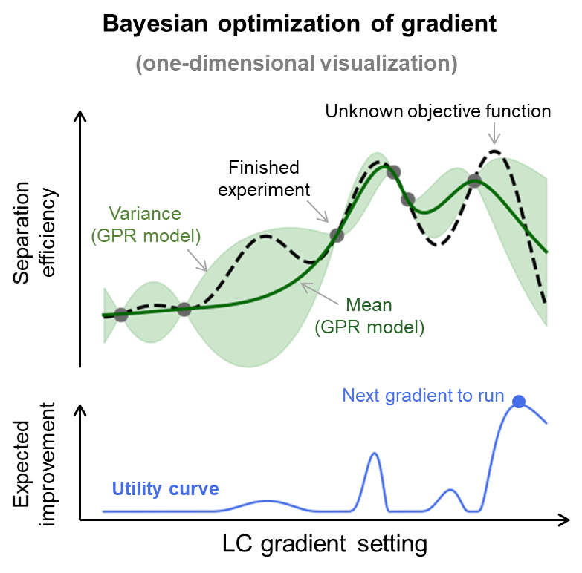
















Current
Different methods
Bayesian optimization
Different results
Biology
Same samples
Proposed
Same method
optimized and agreed
by the community
Experiment design
Experiment design
Same
results
Biology
Same samples

Slide 3
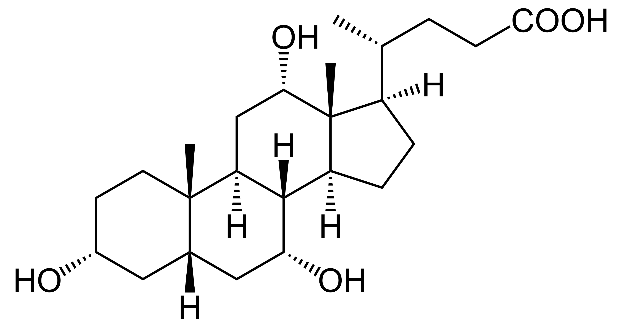
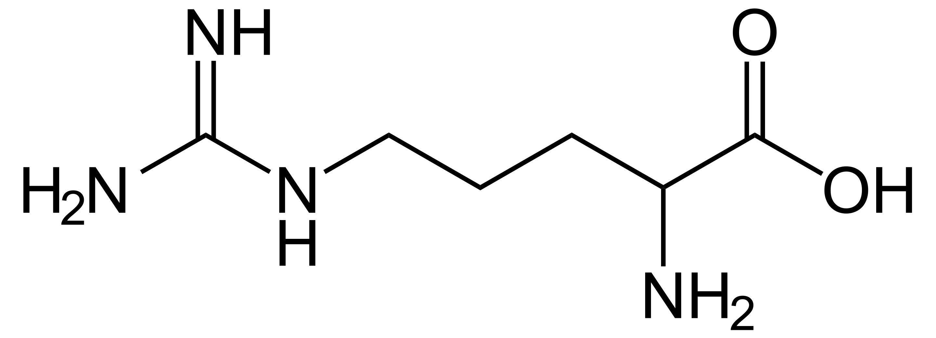

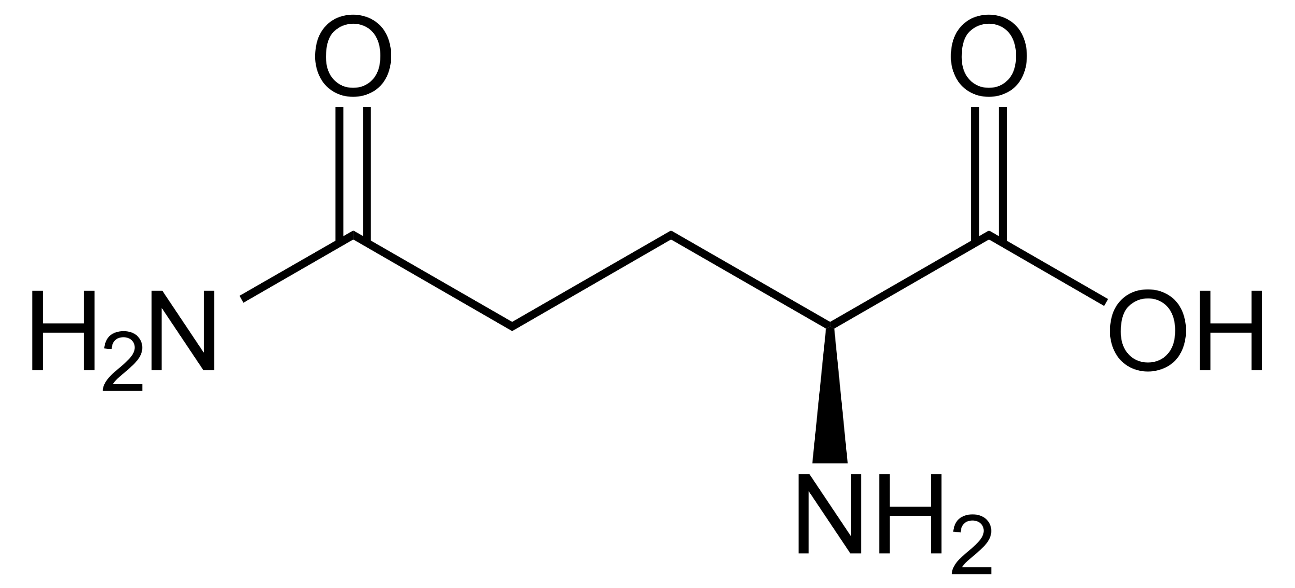
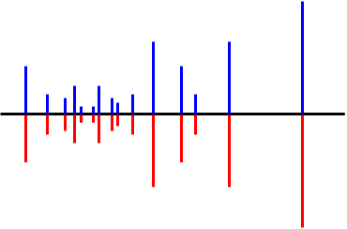
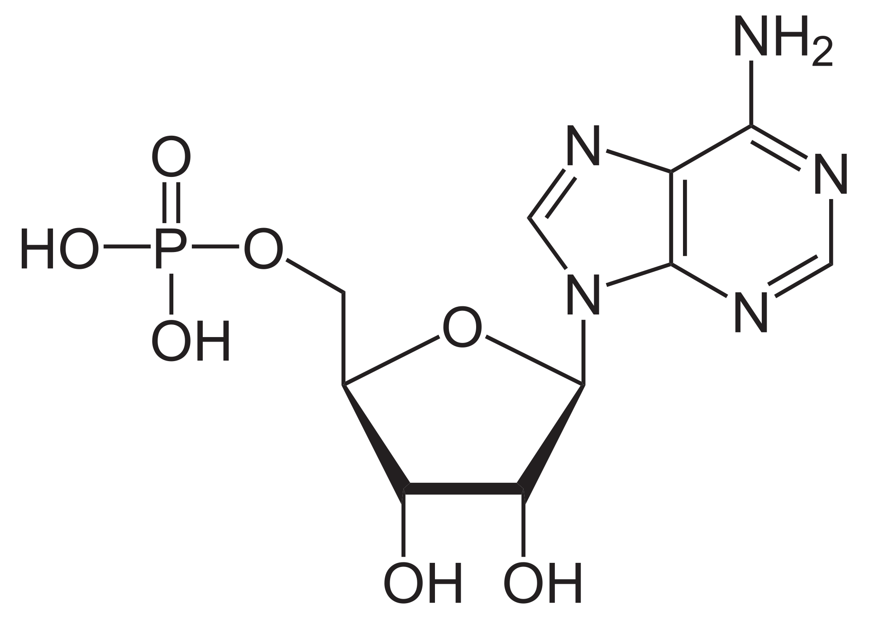
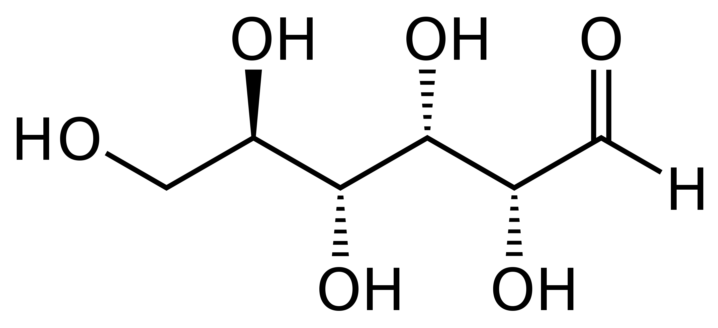

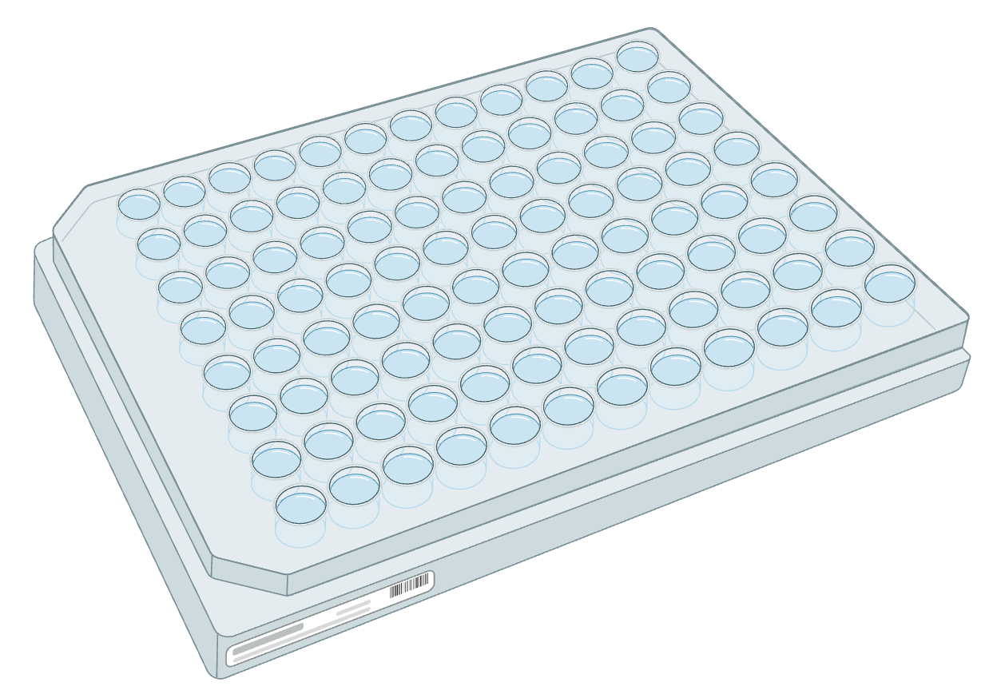

Precursors
Possible modifications
HTE synthesis
Data mining
AI-guided reaction planning
> 1 billion spectra
Rapid synthesis
Spectral matching
…
New metabolites

Slide 4
非靶向代谢组学方法开发
1
“数据测的到”：提升检测覆盖度
大脑亚区域的代谢与脂质组学分析流程 Yu et al. Analytica Chimica Acta (2020)
< 1 mg 大脑亚区域样品
> 5000 代谢物信号，134 代谢物分子
> 6000 脂质信号，479 脂质分子
八大主要代谢通路分析
统计分析
2
“数据测得准”：提升定量准确度
揭示质谱信号比偏差并提出校正策略MRC Yu et al. Analytical Chemistry (2020, 2021a)
质谱信号比例 ≠ 代谢物浓度比
> 80%代谢物定量不准确
信号校正策略MRC
样品归一化算法MAFFIN Yu et al. Bioinformatics (2022)
3
“数据测得精”：提升定量精准度
揭示自动化数据处理导致的低精准度问题 Yu et al. Analytical Chemistry (2021b)
4
“数据用得好”：创新统计分析
PowerU：质谱信号校正提升统计功效 Yu et al. Analytica Chimica Acta (2022)
ABCstats：数据转换算法提升数据正态性 Yu et al. Analytical Chemistry (2022)
蓝色标注：近五年代表性论文

Slide 5
非靶向代谢组学方法开发
1
“覆盖全”：提升检测覆盖度
大脑亚区域的代谢与脂质组学分析流程 Yu et al. Analytica Chimica Acta (2020)
2
“定量准”：提升定量准确度
揭示质谱信号比偏差并提出校正策略MRC Yu et al. Analytical Chemistry (2020, 2021a)
MAFFIN：样品归一化算法 Yu et al. Bioinformatics (2022)
3
“可重复”：提升可重复性
揭示自动化数据处理导致的低精准度问题 Yu et al. Analytical Chemistry (2021b)
4
“统计优”：创新统计分析
PowerU：质谱信号校正提升统计功效 Yu et al. Analytica Chimica Acta (2022)
ABC变换：数据转换算法提升数据正态性 Yu et al. Analytical Chemistry (2022)
蓝色标注：近五年代表性论文

Slide 6
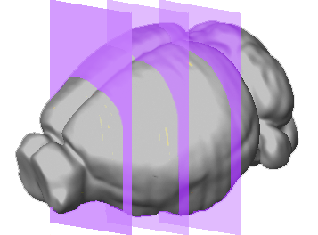
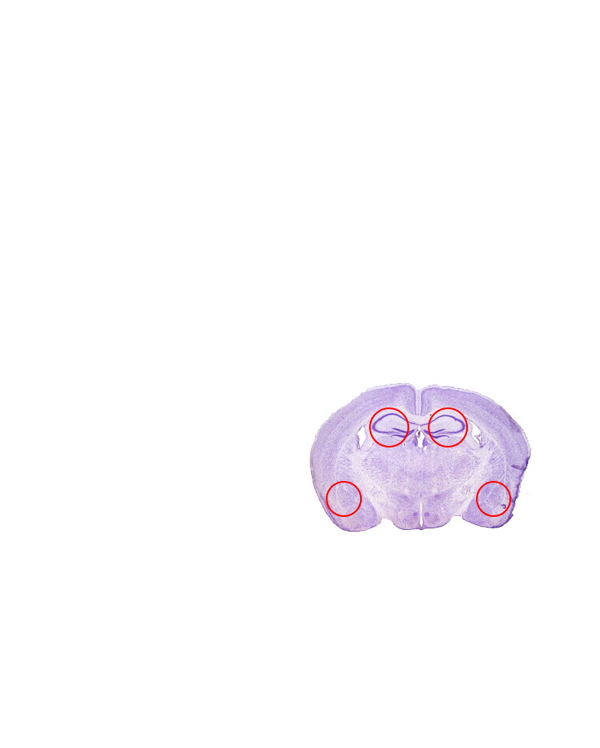
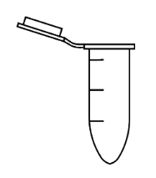
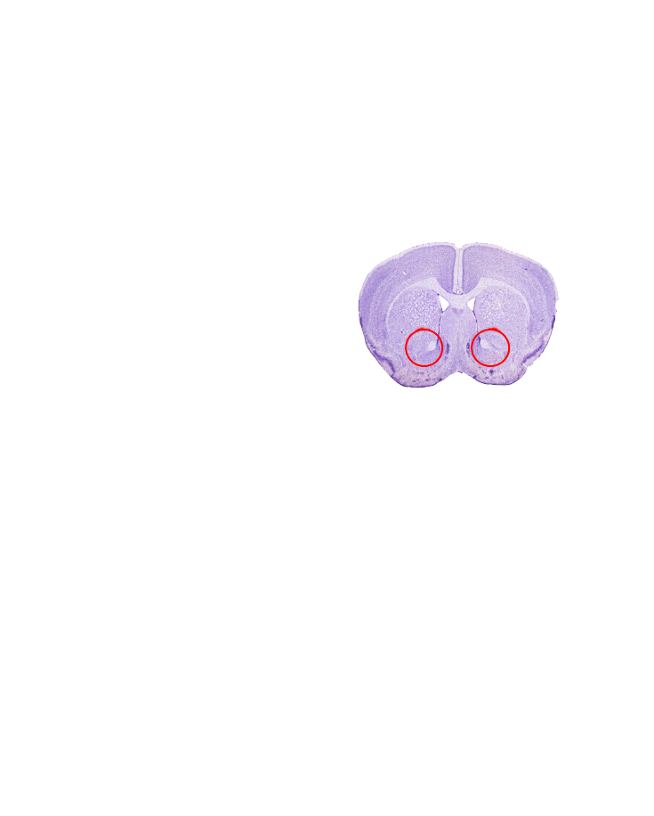
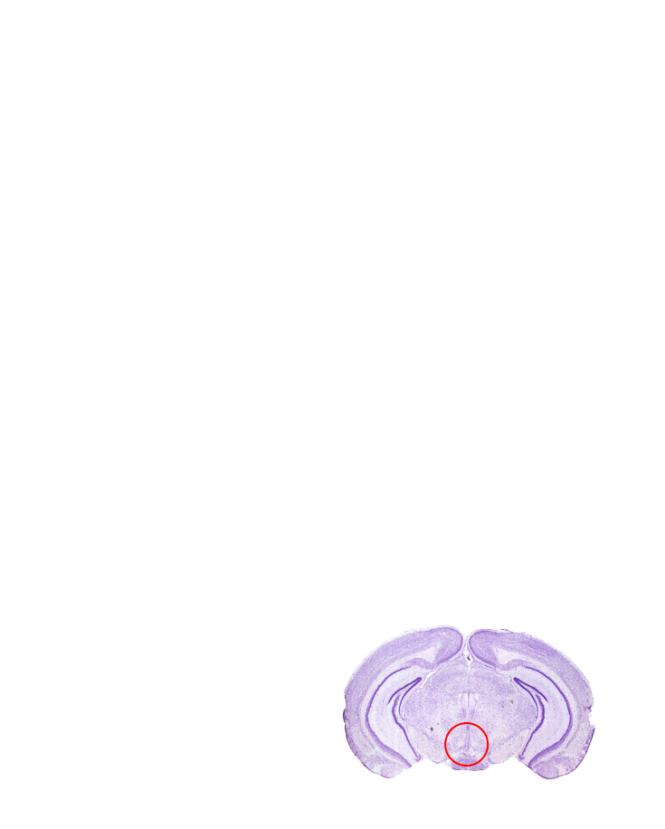
主成分分析
大脑亚区域
创新点 1：超声取代传统机械均质化，降低杂质干扰
杂质数量
超声均质化
机械均质化
质谱分析模式
创新点 2：针对大脑组织富含脂质的特点优化代谢物提取
H₂O / MeOH / MTBE
非极性脂质（脂质组学）
7 : 6 : 20
极性代谢物（代谢组学）
代谢通路相关性分析
蛋白质（样品归一化）
氨基酸
核心分析手段：多模式平行代谢组学和脂质组学分析
核苷酸
代谢组学
脂质组学
主成分分析
代谢通路分析
弦图相关性分析
脂质
碳水化合物
ZIC-pHILIC 色谱柱
UPLC C18 色谱柱
～ 1 mg
正离子+负离子模式
正离子+负离子模式
辅因子

Slide 7
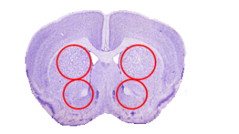
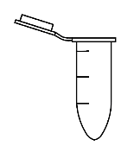


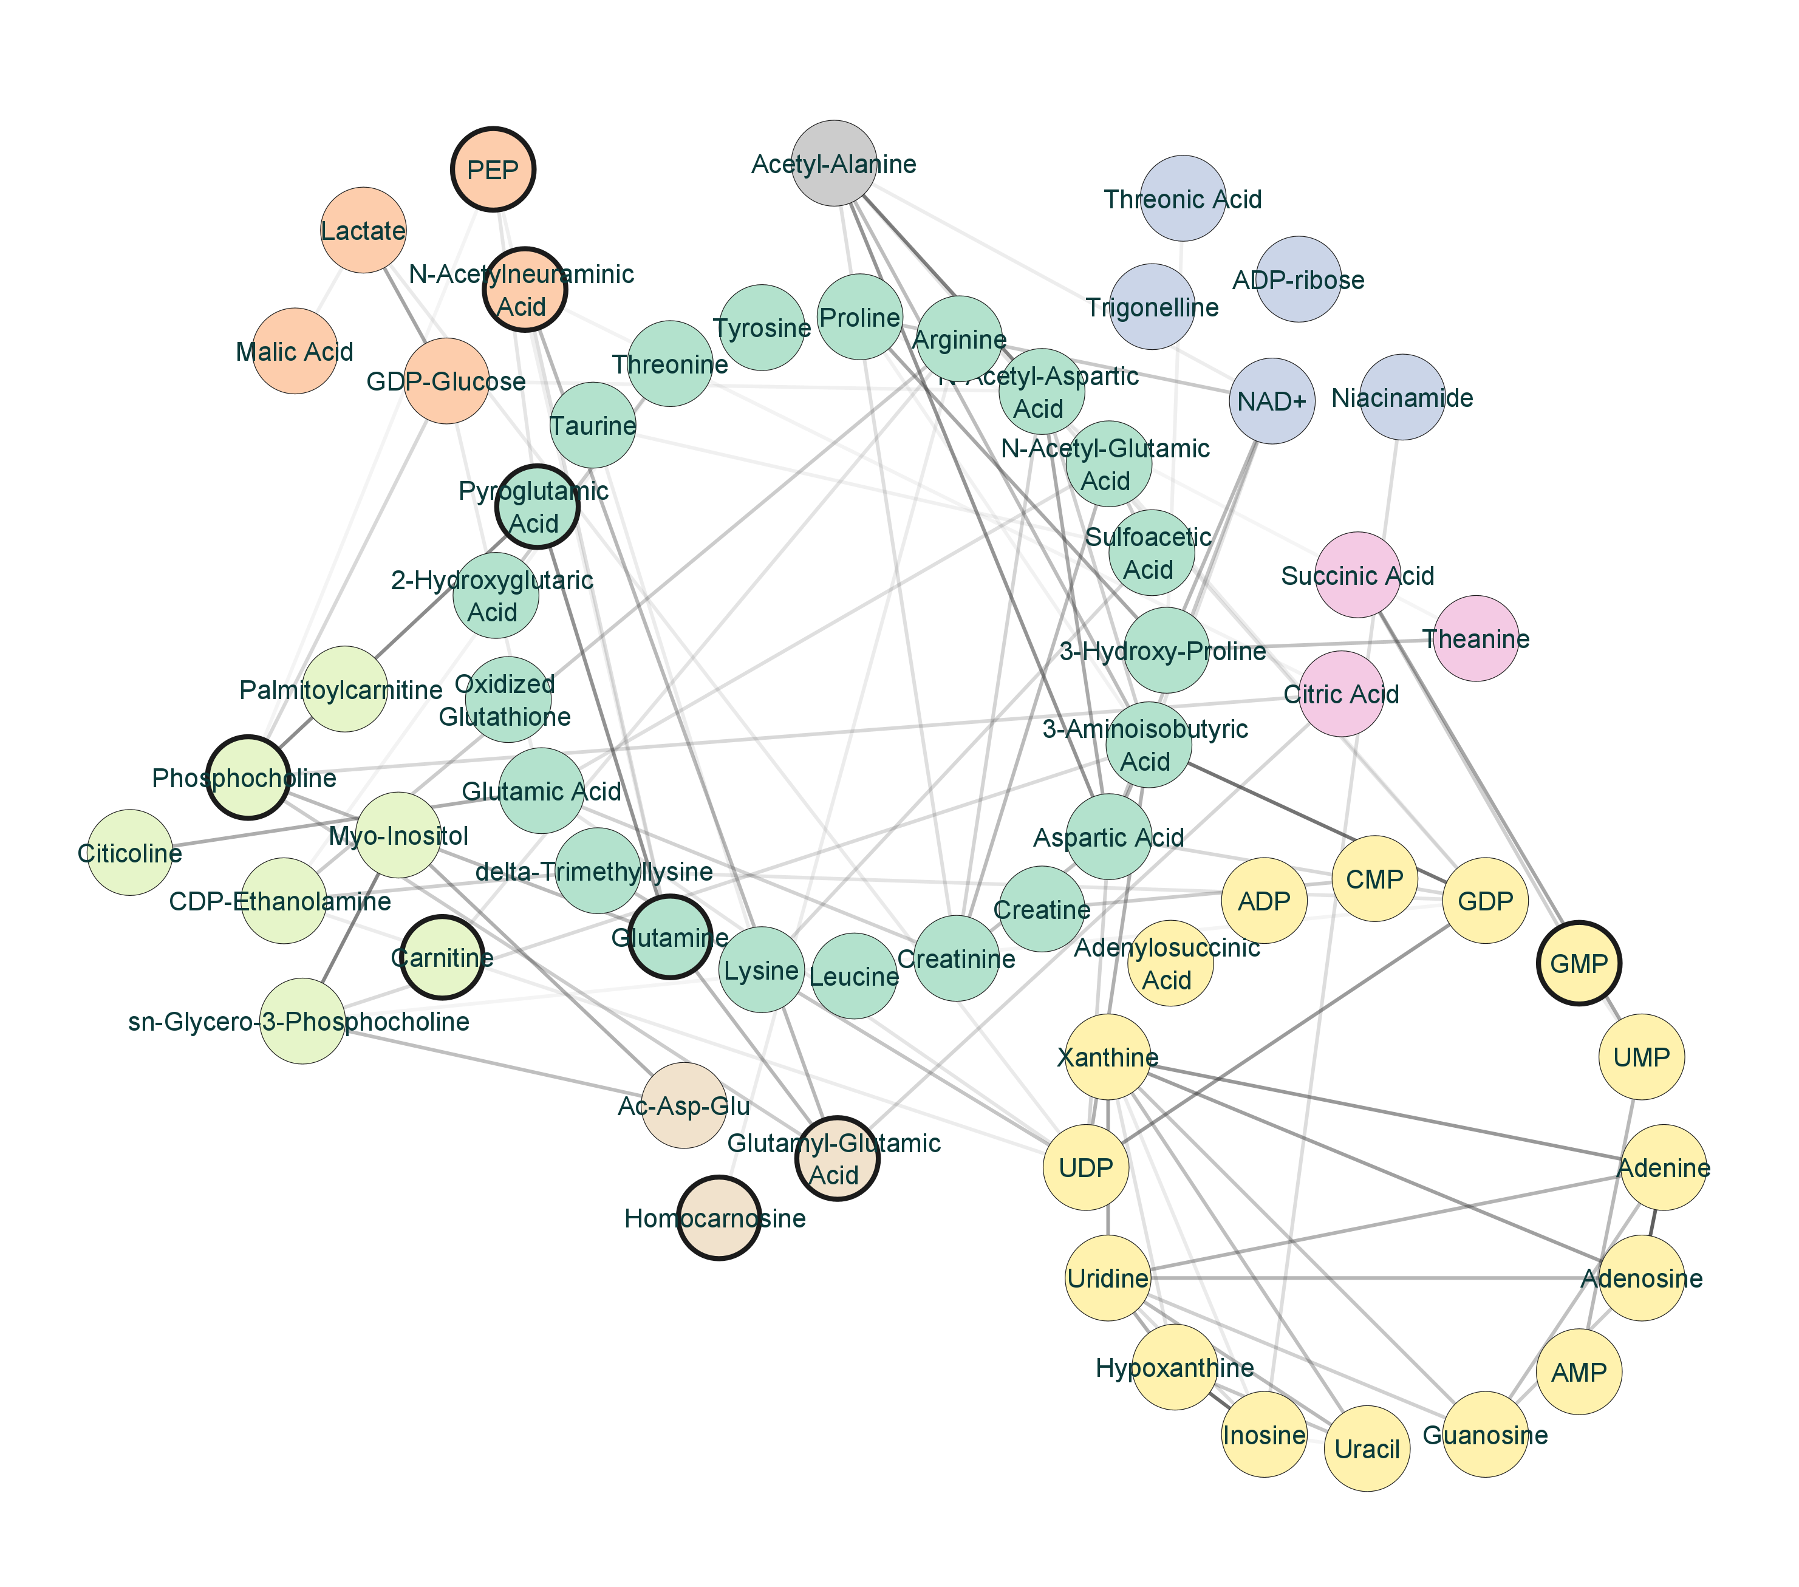
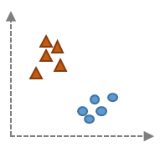
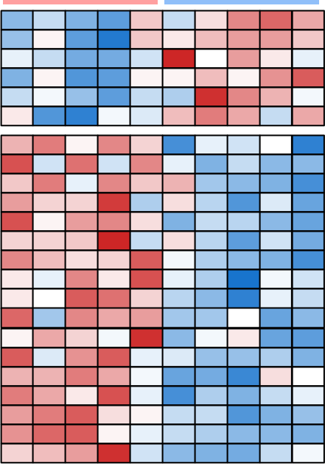
大脑亚区域组织的平行代谢组学和脂质组学分析流程
1
高效代谢物提取：针对富含脂质的大脑组织
液相-液相提取
非极性脂质（脂质组学）
H₂O / MeOH / MTBE
极性代谢物（代谢组学）
< 1 mg
v/v/v：
7 / 6 / 20
蛋白质（样品归一化）
2
多模式液相色谱-质谱分析
原始数据处理：
代谢组学：
ZIC-pHILIC 色谱柱
正离子+负离子模式
脂质组学：
UPLC C18 色谱柱
MS-DIAL
MS-FINDER
正离子+负离子模式
3
统计及代谢通路分析
主成分分析
热图分析
代谢通路分析
网络分析

Slide 8
大脑亚区域组织的平行代谢组学和脂质组学分析流程
1
高效代谢物提取：针对富含脂质的大脑组织
液相-液相提取
非极性脂质（脂质组学）
H₂O / MeOH / MTBE
极性代谢物（代谢组学）
< 1 mg
v/v/v：
7 / 6 / 20
蛋白质（样品归一化）
2
多模式液相色谱-质谱分析
原始数据处理：
代谢组学：
ZIC-pHILIC 色谱柱
正离子+负离子模式
脂质组学：
UPLC C18 色谱柱
MS-DIAL
MS-FINDER
正离子+负离子模式
3
统计及代谢通路分析
主成分分析
热图分析
代谢通路分析
网络分析

Slide 9

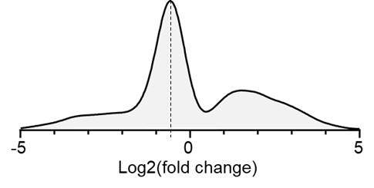
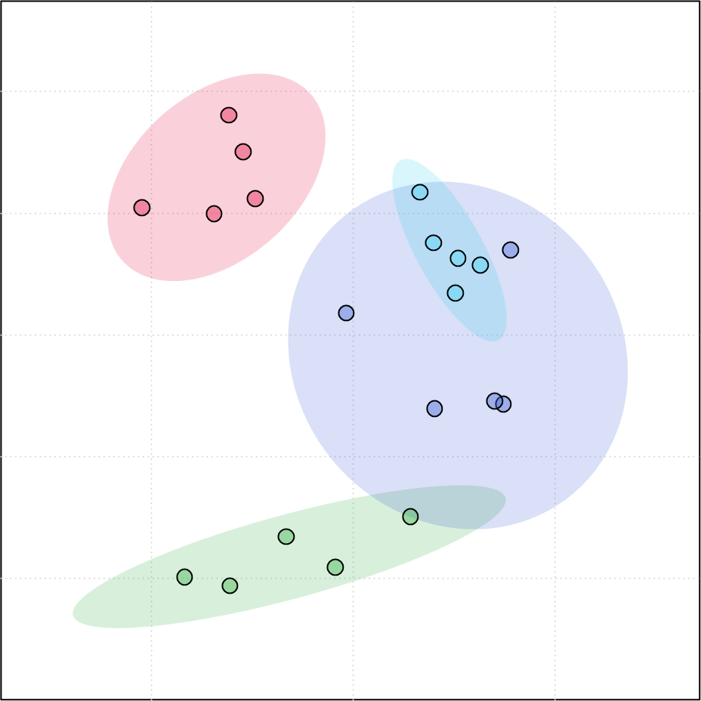
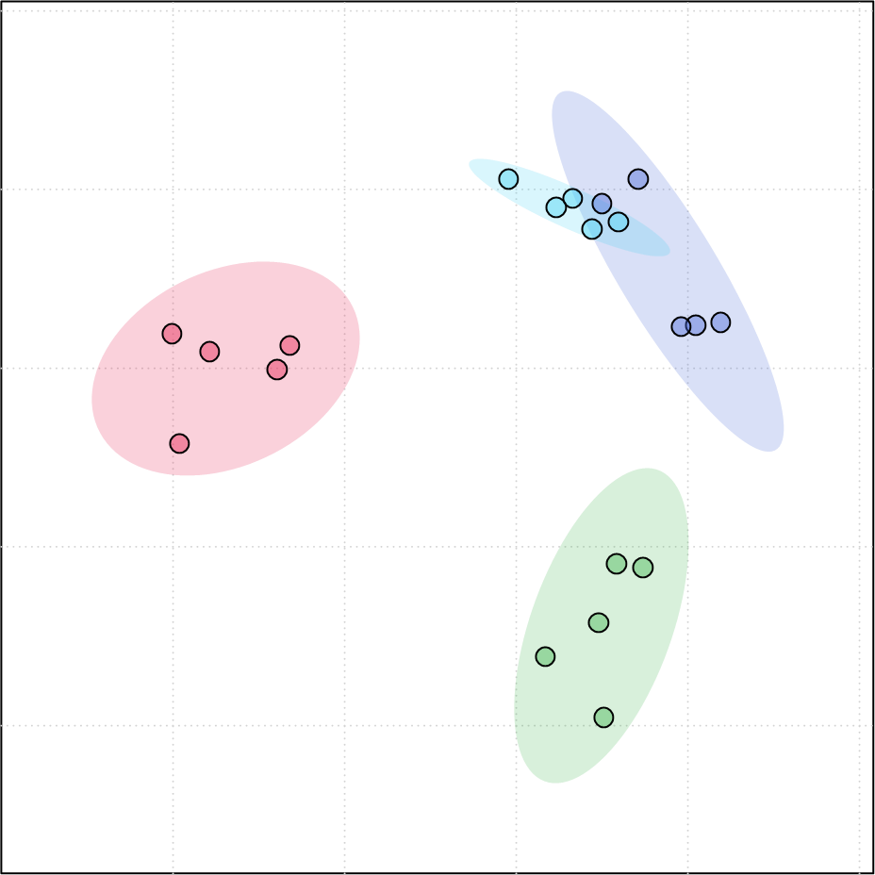
A
MRC：解决质谱非线性响应导致的定量偏差问题
创新点 1: 揭示质谱信号比偏差
创新点 2: 开发MRC信号校正策略
质谱信号强度比 < 真实浓度比
难点：
代谢组复杂且部分结构未知，无法获得全部代谢物的化学标准品，以进行准确定量分析
上凸类型响应曲线
信号强度
样品2
方法：
利用梯度稀释的质量控制样品，为每个代谢物特征建立外标曲线，进行信号校正，确保定量准确
样品1
相对浓度
1
质量控制样品
校正前：1.2
质谱信号强度比 > 真实浓度比
梯度稀释
样品2
2
系列样品
…
信号强度
下凸类型响应曲线
校正后：2.0
信号强度
样品1
3
基于交叉验证建立外标曲线
4
质谱信号校正得到准确浓度比
质量控制样品相对浓度
相对浓度
B
MAFFIN：解决样品归一化不准确的问题
创新点 1: 筛选代谢物特征
创新点 2: 基于最大密度代谢物浓度比估计样品总量比
要求：非背景噪音，重复性好等
最大密度浓度比 = 相对总量比
vs.
未筛选
筛选后
PC2
PC2
代谢物浓度比分布
PC1
PC1
归一化效果差
归一化效果好

Slide 10
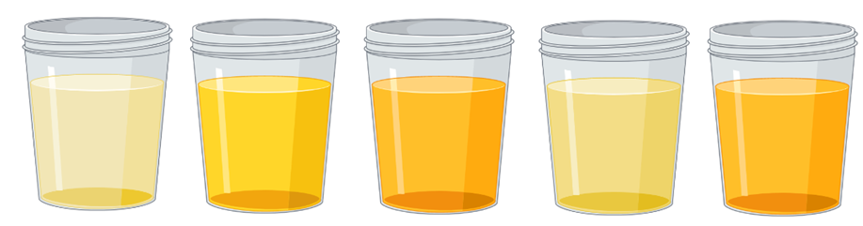
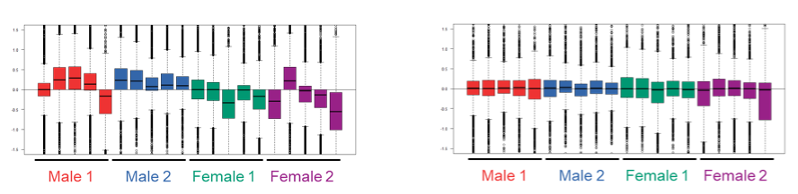
A
MRC：解决质谱非线性响应导致的定量偏差问题
MRC 工作流程
问题
质谱信号强度比 < 真实浓度比
方法
1
生物样品
…
各取少量混合
上凸类型响应曲线
样品2
2
质量控制样品
信号强度
样品1
梯度稀释
相对浓度
3
系列样品
…
质谱信号强度比 > 真实浓度比
LC-MS分析
4
样品2
下凸类型响应曲线
5
建立外标曲线
交叉验证：选择最优回归模型
信号强度
样品1
相对浓度
质谱信号校正
6
得到准确浓度比
B
MAFFIN：解决样品总量不同的归一化问题
问题
样品总量不一
如尿液样品浓度不同
方法
MAFFIN 算法
1
数据清洗
2
MRC信号校正
3
估计样品相对总量
4
数据归一化
归一化前
归一化后
vs.
最大密度浓度比 = 相对总量比
数据归一化
代谢物浓度比分布
总量不同
总量相同：定量准确

Slide 11

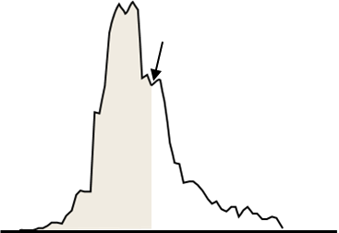
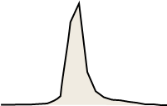
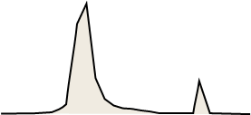

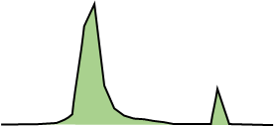
A
差异不显著
差异显著
$$S_{total}^{2}=S_{analytical}^{2}+S_{biological}^{2}+S_{computational}^{2}$$
信号校正
总差异
分析差异
生物差异
计算差异
信号强度
信号强度
计算差异大
计算差异小
B
原因一：峰面积提取不全
原因二：数据漏对齐
原因三：数据交叉对齐
信号波动
样品 1
样品 1
样品 2
样品 2
信号在给定时间范围内未被捕捉
另一个代谢物信号被错误捕捉
保留时间
保留时间
保留时间

Slide 12
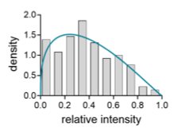
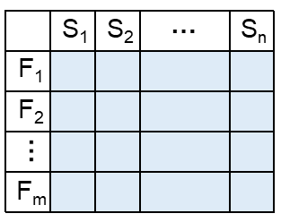
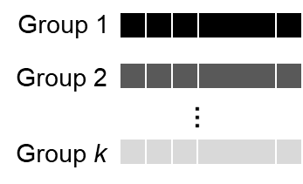
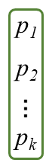
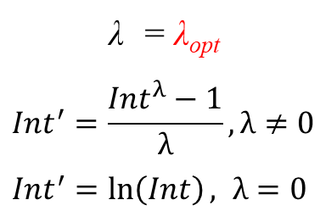
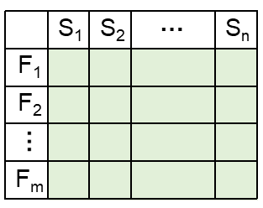
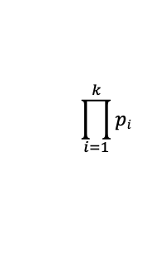
A
研究思路
1
基于Beta函数拟合大规模代谢组学的数据分布
2
数据分布类型分类
3
传统数据变换方法对不同类型数据的影响
提高正态性但作用有限
降低正态性
密度
密度
密度
相对信号强度
相对信号强度
相对信号强度
B
ABC 数据变换算法
1
代谢组学数据
2
数据变换参数优化
3
数据变换
4
转换后数据
生物组1
$$\prod_{i=1}^{k}{pi}$$
生物组2
$$max$$
生物组k
代谢物特征
正态性检验

Slide 13
质谱信号强度比 < 真实浓度比
信号强度
样品2
样品1
相对浓度
质谱信号强度比 > 真实浓度比
样品2
信号强度
样品1
相对浓度

Slide 14
代谢物提取
质谱分析
数据处理
统计分析

Slide 15
A
大脑亚区域代谢组脂质组平行分析
B
贝叶斯优化代谢物分离

Slide 16
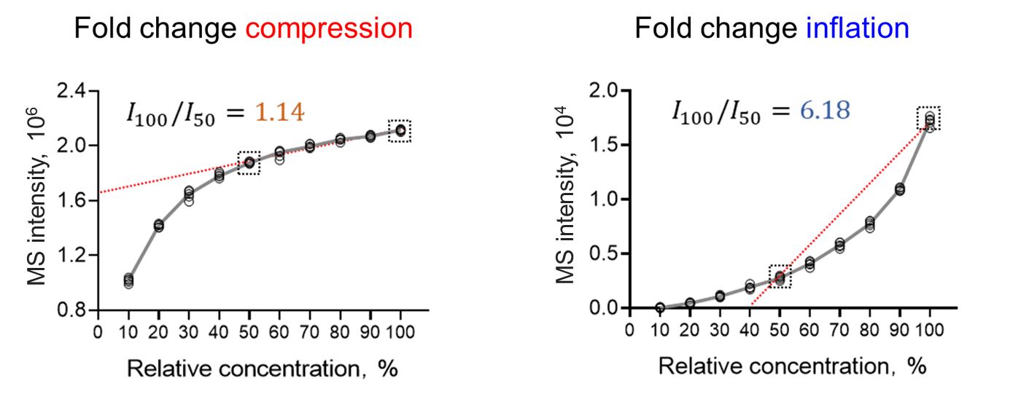
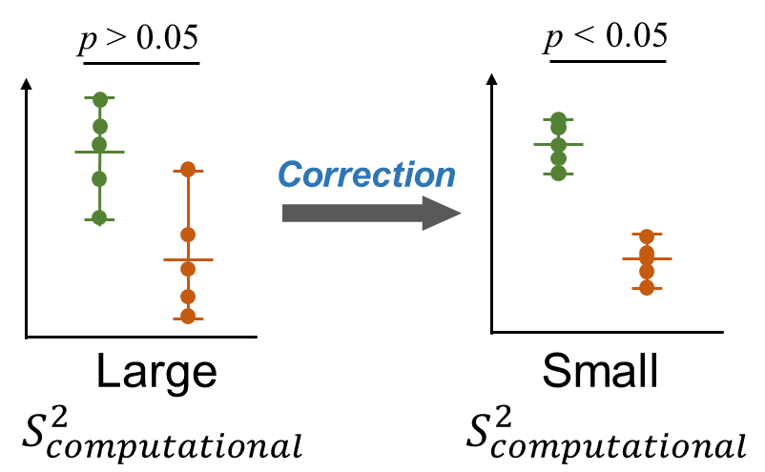
A
质谱非线性响应模式导致的定量偏差及信号校正流程
B
基于核密度估计的样品归一化算法
C
自动化质谱数据处理过程中产生的计算差异

Slide 17

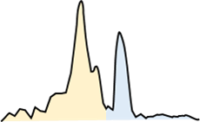

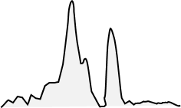





A
离子身份导向性的代谢物特征提取
C
模块化数据分析框架
Potential cut position
MS2 comparison
Local minimum
Spectral similarity = 0.19
Feature detection
Quality evaluation
Feature grouping
Alignment
Part 1
Feature 1
Feature 2
Raw data
m/z
Part 1
Part 2
Part 2
Different ion species
Peak area & peak height
Sample
normalization
Identity
search
Hybrid
search
Statistical
Analysis
Pathway
Analysis
B
基于深度神经网络特征峰识别
…
1
Metabolites
生态系统
Interpolation
Scaling
0
Noise

Slide 18
A
质谱代谢组学分析流程开发
大脑亚区域的平行代谢组学脂质组学分析 Yu et al. Analytica Chimica Acta 2020
BAGO: 贝叶斯优化代谢物分离效率 Yu et al. biorxiv 2024 (Submitted to Nature Communications, in revision)
MRC: 定量代谢组学信号校正提升准确度 Yu et al. Analytical Chemistry 2020
Yu et al. Analytical Chemistry 2021
B
质谱代谢组学的算法开发
MetabEngine: 基础代谢组学数据处理框架 Yu et al. biorxiv 2024 (Submitted to Nature Communications)
PowerU: 大规模代谢组学统计分析 Yu et al. Analytica Chimica Acta 2022
ABCstats: 代谢组学数据转换 Yu et al. Analytical Chemistry 2022
MAFFIN: 大规模代谢组学数据标准化 Yu et al. Analytical Chemistry 2022
C
组学在生物医学中的应用
小鼠大脑奖励系统的性别差异 Yu et al. biorxiv 2024 (Submitted to Cell Chemical Biology)
胶质母细胞瘤干细胞生长 Zhao, Qiu, Yang, …, Yu et al. Nature Cancer 2024
人体头发中短期与长期暴露组研究 Chen, Guo, Xing, Yu et al. Frontiers in chemistry 2021

Slide 19

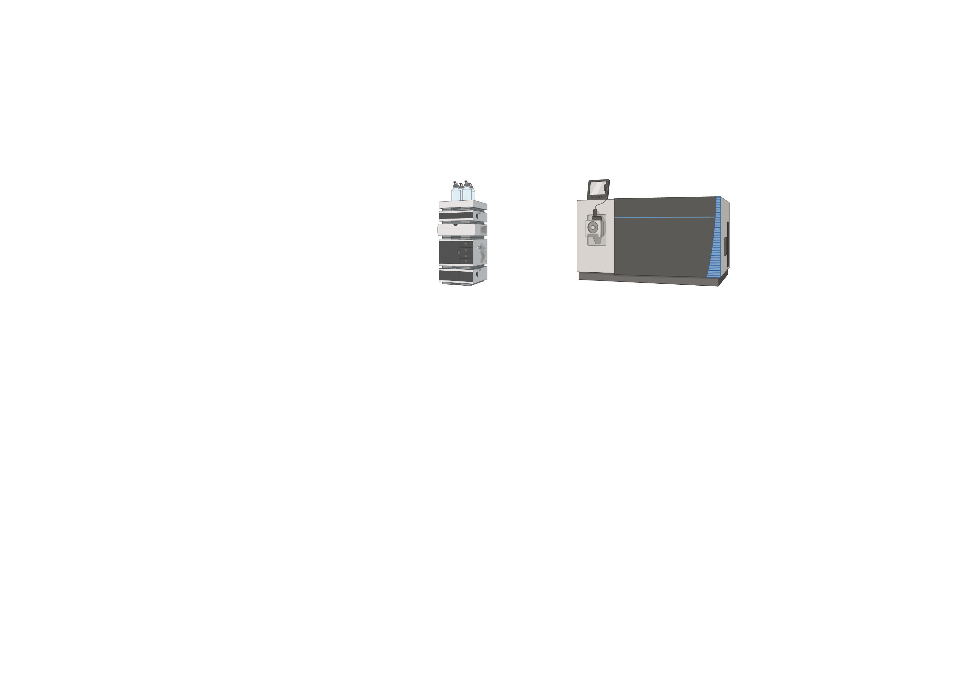
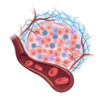
开发 GLOMMA 肿瘤代谢微环境检测技术
步骤一：肿瘤代谢微环境空间采样
步骤二：多模式质谱分析
固相微提取：径向取样
HILIC 液相色谱
RP 液相色谱
质谱正离子模式
质谱负离子模式
外部
内部
贝叶斯优化液相色谱及质谱参数
液相-液相提取
外周血
神经
正常组织
癌变组织
脂质组学
液相色谱参数
质谱参数
代谢组学
(p₁, p₂, …, p_{m})
(q₁, q₂, …, q_{n})
步骤三：数据处理
步骤四：构建肿瘤微环境空间代谢组分布
数据库整合
代谢物 2
代谢物 3
代谢物 1
...
代谢物结构鉴定及定量分析

Slide 20
开发 GLOMMA 肿瘤代谢微环境检测技术
代谢物提取
多模式质谱分析
数据处理
构建肿瘤微环境空间代谢组分布
步骤一：肿瘤代谢微环境空间采样
步骤二：多模式质谱分析
固相微提取：径向取样
HILIC液相色谱
RP液相色谱
质谱正离子模式
质谱负离子模式
外部
内部
贝叶斯优化液相色谱及质谱参数
液相-液相提取
外周血
神经
正常组织
癌变组织
脂质组学
液相色谱参数
质谱参数
代谢组学
(p₁, p₂, …, p_{m})
(q₁, q₂, …, q_{n})
步骤三：数据处理
步骤四：构建肿瘤微环境空间代谢组分布
数据库整合
代谢物 1
代谢物 2
代谢物 3
...
代谢物结构鉴定及定量分析

Slide 21







A
肿瘤代谢微环境的空间取样
B
液相色谱和质谱参数优化
Solid phase micro-extraction
LC parameters
MS parameters
Outer
Inner
Liquid extraction
(p₁, p₂, …, p_{m})
(q₁, q₂, …, q_{n})
Blood
Nerve
Normal tissue
Tumor tissue
Detectable metabolites = f (p₁, p₂, …, p_{m}, q₁, q₂, …, q_{n})
Bayesian optimization
C
数据库建立和代谢物鉴定
D
构建肿瘤微环境空间代谢组分布
Metabolite 1
Metabolite 2
Metabolite 3
...
m/z
RT
Isotope
MS/MS

Slide 22
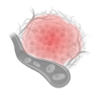


开发 AM-FINDER 肿瘤药物活性分析技术
步骤一：构建小分子药物代谢数据库
步骤二：鉴定药物衍生产物
步骤三：利用空间分布搜索活性分子
药物数据库
次级质谱图：混合搜索
药物分子
未进入病灶
代谢衍生化反应数据库
Δ m/z of -CH₃
药物
结合
药物分子衍生物
m/z
进入病灶
衍生物
CH₃
药物可能衍生物数据库
匹配核心结构
匹配衍生官能团

Slide 23


A
构建小分子药物代谢数据库
B
混合搜索药物及其全部可能代谢物
C
评估药物及其代谢修饰物分布
Drug database
MS/MS spectra: hybrid search
Drug
Metabolic reaction database
Δ mass of -CH₃
Not in the tumor
Drug
Modified
m/z
CH₃
In the tumor
Derivatized
Derivatized drug structures
Match of the core structure
Match of the derivatization

Slide 24

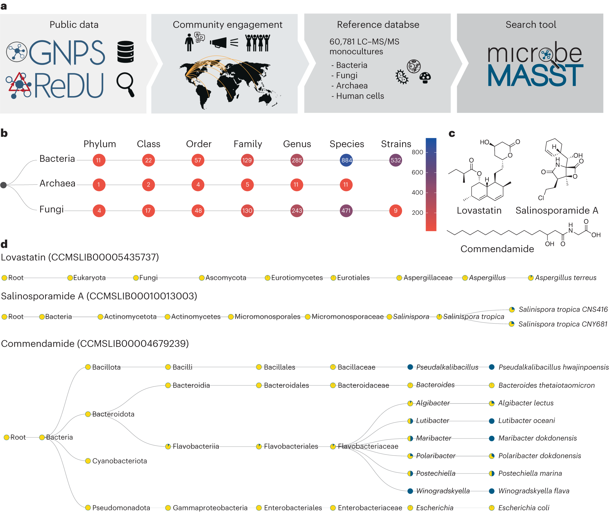

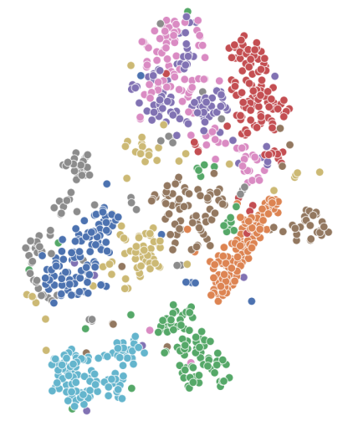
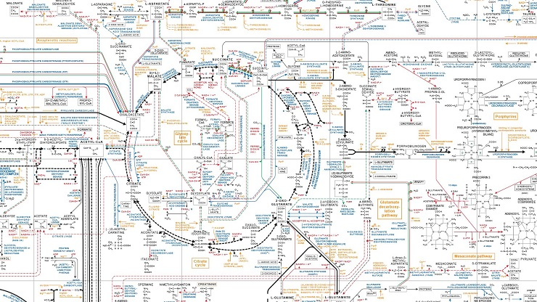
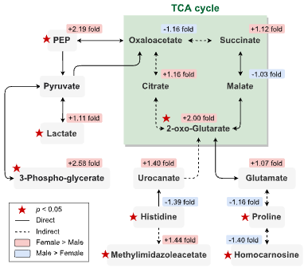
步骤一：肠道多区域内容物采集与数据获取
步骤二： 内源与外源性代谢组分析
数据库整合
1
代谢组学
脂质组学
2
3
内源代谢物
微生物群
食物
4
5
GLOMMA：检测内源和外源性代谢物在结肠癌肿瘤微环境的空间分布
步骤三： 结肠癌微环境的代谢通路分析
步骤四： 结构类似物和代谢功能类似物的聚类分析
全部代谢通路
激活代谢通路
胆酸及其衍生物
主要分布位置: 外周血及神经组织
FAHFA 脂质
主要分布位置: 病灶中心
研究目标：探索结肠癌发展过程中的关键代谢通路
研究目标：发现促成或抑制结肠癌发展的新一类代谢物

Slide 25
A
肠道多区域内容物采集与数据获取
B
微生物代谢组与内源性代谢组分析
Database development
1
Metabolomics
Lipidomics
Human
Microbiome
Food
2
3
4
MAFFIN normalization
MRC signal correction
5
Spatial distribution of identified metabolites in tumor microenvironment
C
肿瘤代谢微环境通路分析
D
代谢功能类似物和结构类似物聚类分析
Global metabolic pathway map
Activated pathway
Cluster 1. Bile acid and conjugates
Main location: blood vessels
Cluster 2. FAHFAS lipids
Main location: center of the tumor lesion

Slide 27
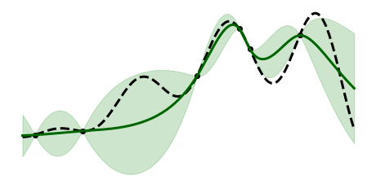

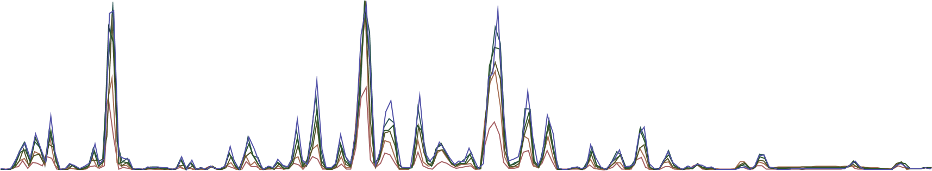
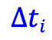
Gaussian process regression
Separation
LC gradient condition
Experiment modeling
$$∆ti$$
MS signal intensity
0
Retention time
t
Samples with
difference concentration
LC-MS analysis
vs.
Maximal kernel density
= Normalization factor
…
= 0.68
log(fold change)

Slide 28
$$S_{total}^{2}=S_{analytical}^{2}+S_{biological}^{2}+S_{computational}^{2}$$
1. Incomplete peak integration
2. Misalignment
3. Cross alignment
Target file
Target file
Signal fluctuation
Sample A
Sample B
Intensity from a different feature
No match
Match to a wrong feature

